Slide 1

Муниципальное бюджетное образовательное учреждение
лицей №1г. Цимлянска
Публичная презентация результатов
профессиональной деятельности
« Применение в педагогической деятельности
учителя начальных классов
инновационных технологий
для обеспечения качества образования»
Куприянова Елена Владимировна
2023 г.

Slide 2

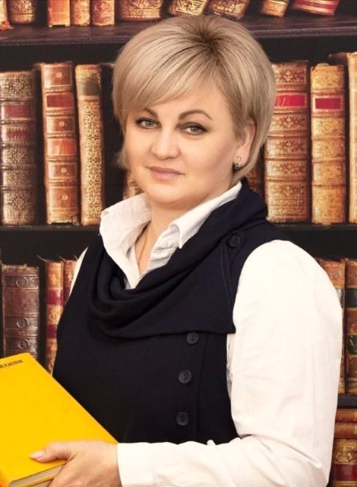
Куприянова Елена Владимировна
Образование: Волгодонское педагогическое училище,
по специальности: Преподавание в начальных классах;
квалификация: учитель начальных классов;
СФГА по специальности: Психология, педагогика и право,
квалификация: психолог, преподаватель психологии
Место работы: МБОУ лицей №1 г. Цимлянска Ростовской области
Квалификационная категория: высшая
Общий стаж педагогической работы 25 лет
В МБОУ лицей №1 г. Цимлянска: 6 лет
Область профессиональных интересов: повышение качества образования через применение современных образовательных технологий
Инновационная практика: организация проектно-исследовательской деятельности младших школьников
Лестница успеха: победитель муниципального конкурса «Учитель года 2016», и участник регионального конкурса «Учитель года Дона 2016», победитель районного конкурса педагогических проектов 2022.
Информационное представление опыта:
Личный сайт учителя: https://nsportal.ru/elena-kupriyanova-0
Сайт МБОУ лицей №1: http://licej1.tsiml

Slide 3

Раздел 1. Наличие собственной методической разработки по преподаваемому предмету, имеющей положительное заключение по итогам апробации в профессиональном сообществе
  1.1. Авторская характеристика актуальности, инновационного характера и высокой психолого-педагогической результативности реализации методической разработки по преподаваемому предмету.
Миссию своей работы как учителя начальных классов я вижу в профессиональном умении выстраивать процесс обучения не только как процесс усвоения системы знаний, умений и компетенций, составляющих инструментальную основу учебной деятельности учащегося, но и как процесс развития личности, принятия духовно-нравственных, социальных, семейных и других ценностей.
1.2. Размещение учебно-методических материалов о методической разработке на сайте образовательной организации – места работы учителя, а также в открытом доступе в сети Интернет на платформах предметных сетевых сообществ
Основные идеи и методические рекомендации по применению технологии развития критического мышления на уроках в начальной школе сформулированы в методической разработке «Использование технологии критического мышления на уроках русского языка и литературного чтения».
Инновативность методической разработки вижу в том, что технология развития критического мышления выделяется среди инновационных педагогических идей удачным сочетанием проблемности и продуктивности обучения с технологичностью урока, эффективными методами и приемами.

Slide 4

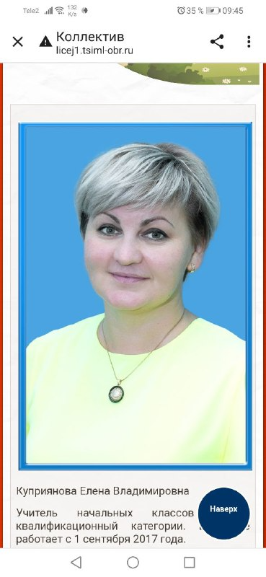
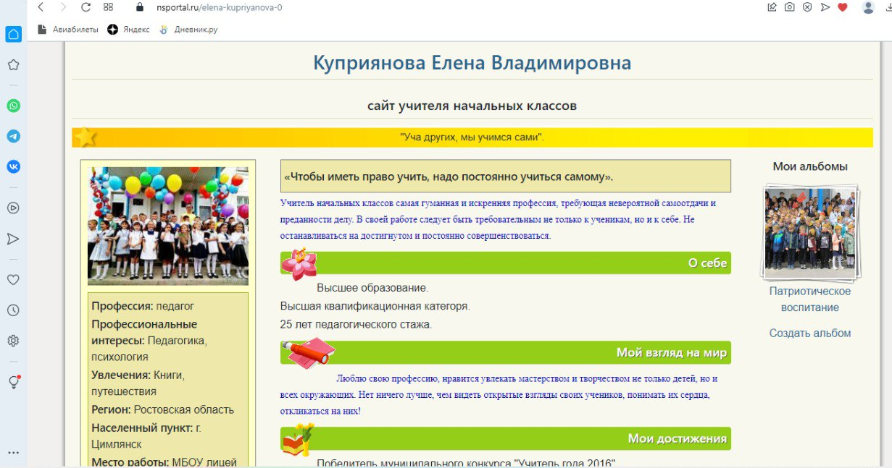
Методическая разработка размещена: -
на сайте МБОУ лицей №1 г. Цимлянска:
http://licej1.tsiml-obr.ru/index.php/en/17-kollektiv/;
- на моем личном сайте https://nsportal.ru/user/1465301

Slide 5

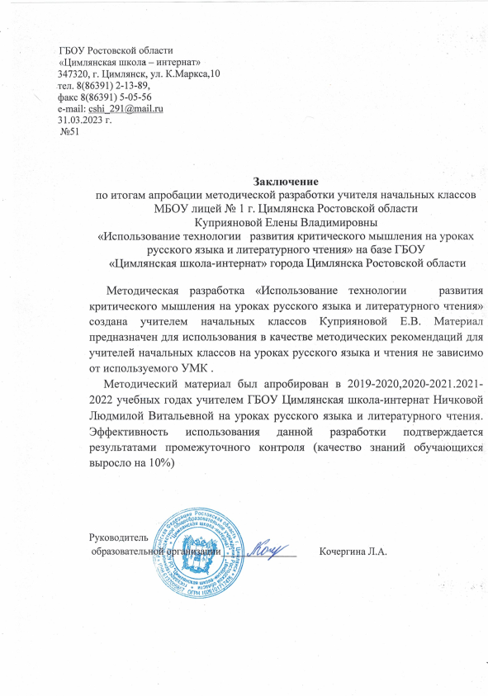
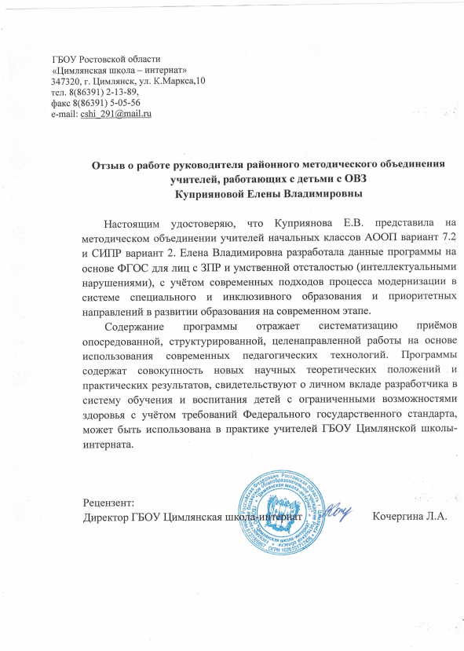
1.3.Подтвержденные документально положительные оценки профессиональным сообществом методической разработки, наличие свидетельств (фактов), подтверждающих внедрение в педагогическую практику инновационного опыта педагога.
На муниципальном уровне:
заключение методического совета
МБОУ лицей №1 г. Цимлянска по итогам апробации;
заключение по итогам апробации
методической разработки
руководителем школьного
методического объединения Бугаевой Н.И.
На региональном уровне:
заключение по итогам апробации
методической разработки директором
ГБОУ Цимлянская школа-интернат Кочергиной Л.А.

Slide 6
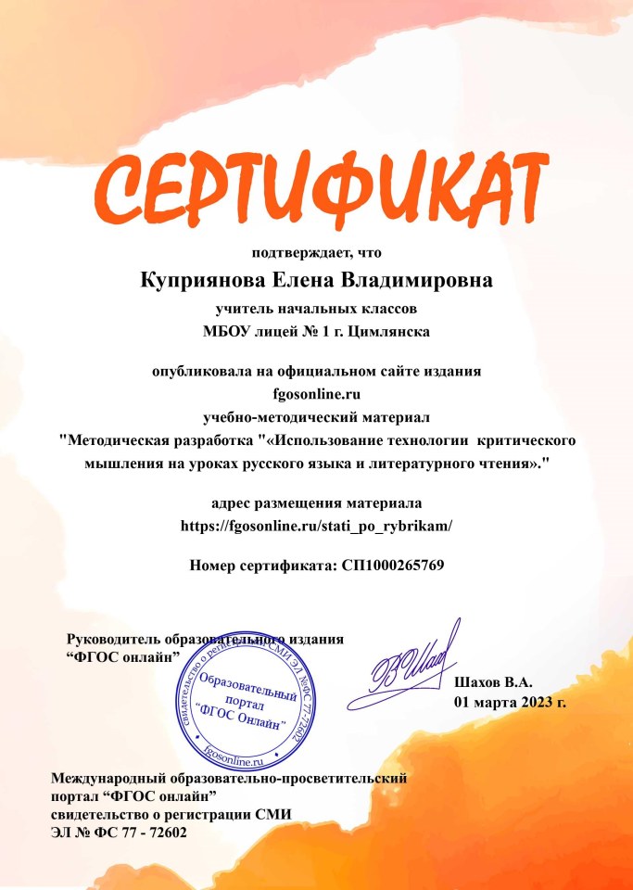
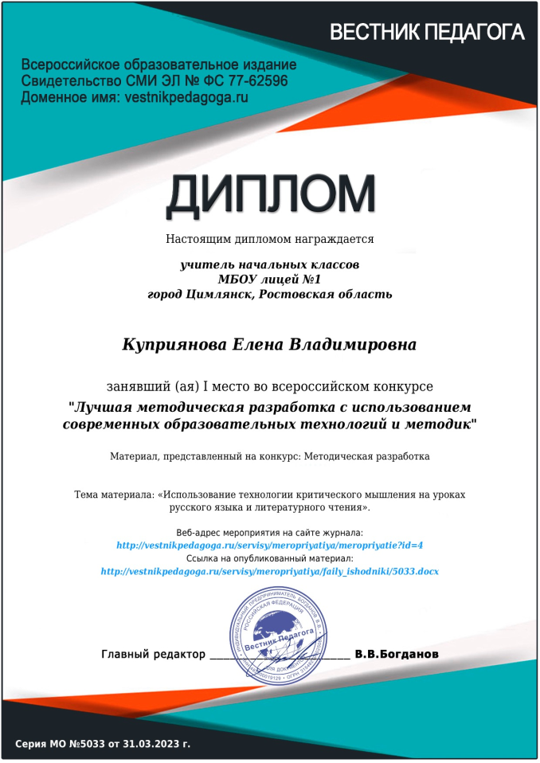
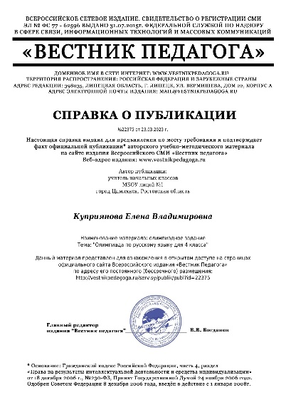
1.4 Представление содержания методической разработки в форме публикации: -доклады и тезисы научно-практических конференций, статьи в профессиональных журналах с указанием выходных данных печатного издания; -методические рекомендации, учебно-методическое пособие, методическое пособие, учебное пособие, учебник, монография и др. (с указанием выходных данных печатного издания)
На муниципальном уровне
в форме методических рекомендаций на сайте
cim_rmk@mail.ru
На федеральном уровне
Методическая разработка опубликована
во всероссийском образовательном издании
Вестник педагога
СМИ ЭЛ № ФС 77-62596 от 31.07.2015 г.
http://vestnikpedagoga.ru/servisy/poisk

Slide 7

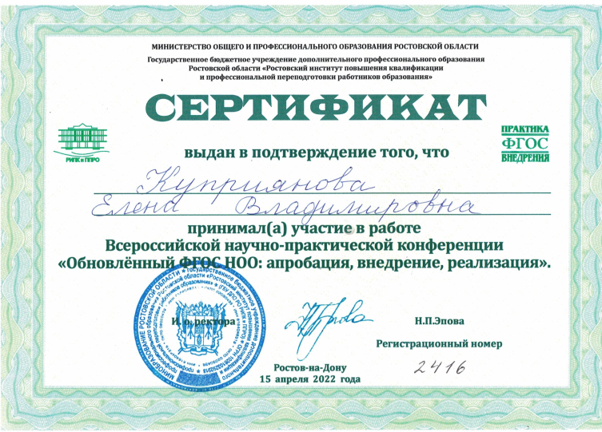
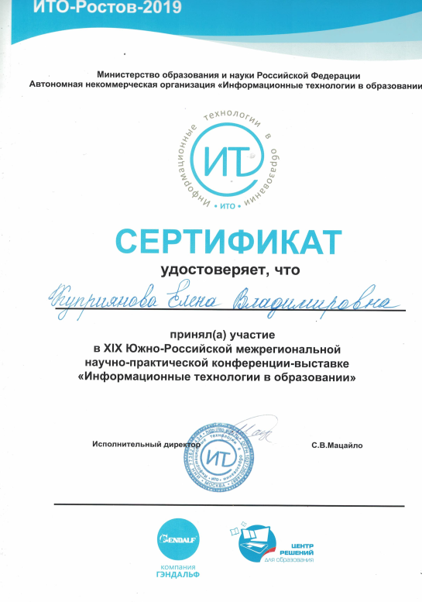
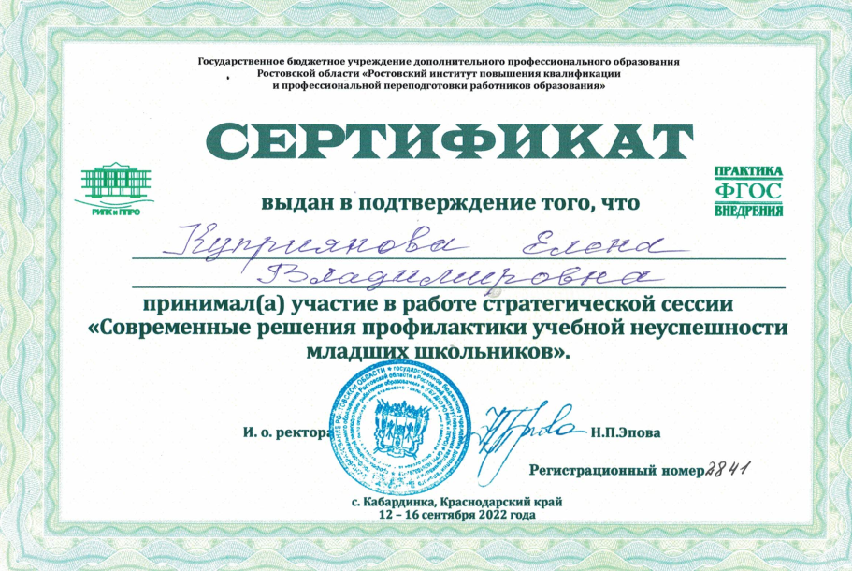
1.5. Участие учителя в мероприятиях, в ходе которых осуществляется работа по презентации, продвижению и оценке результативности методической разработки профессиональным сообществом (педагогические мастерские, мастер-классы, открытые уроки и др.)
– на региональном уровне;
– на федеральном уровне.
Участие в XIX Южно-Российской
межрегиональной
научно-практической
конференции-выставке
« Информационные технологии в образовании»
Участие в работе Всероссийской
научно-практической конференции
« Обновлённый ФГОС НОО :
апробация, внедрение, реализация»
(Сертификат № 2416)
На международном уровне
Участие в работе стратегической сессии
« Современные решения профилактики
учебной неуспешности
младших школьников»

Slide 8

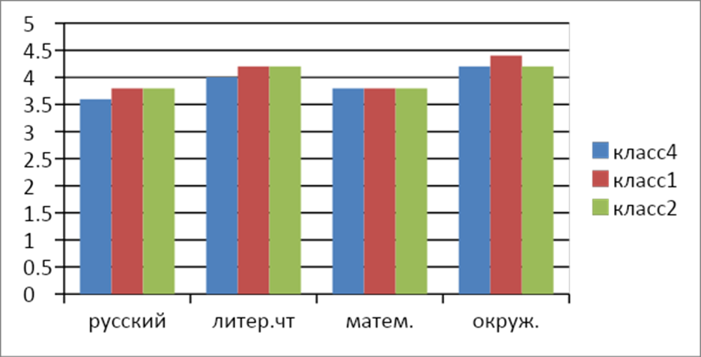
Раздел 2. Высокие (с позитивной динамикой за последние три года) результаты учебных достижений обучающихся, которые обучаются у учителя
2.1. Система деятельности педагога по оценке уровня и качества освоения качества образования, подтверждённого результатами внутришкольного контроля обучающимися учебных программ в соответствии с концепцией ФГОС, федеральными и региональными документами
Контроль и оценка строятся на основе критериев, сформулированных в требованиях стандарта к планируемым результатам.
Критериями являются целевые установки: по курсу, разделу, теме, уроку - универсальные учебные действия с предметными знаниями, умениями и навыками, теоретическими понятиями.
Учащиеся показывают стабильно высокие результаты в ходе проведения тематического и рубежного контроля успеваемости.

Slide 9


Мониторинг сформированности УУД и ведение базы результатов
Универсальные учебные действия | 4 класс 2020-2021 уч.г. |  | 1 класс 2021-2022 уч.г |  | 2 класс 2022уч.г
 | Начало года | Конец года | Начало года | Конец года | Начало года
Высокий уровень | 48% | 48% | 32% | 37% | 42%
Средний уровень | 36% | 40% | 43% | 52% | 33,5%
Низкий уровень | 16% | 12% | 15% | 11% | 24,5%
Высокий уровень | 32% | 36% | 24,5% | 28% | 28%
Средний уровень | 64% | 60% | 65% | 65% | 65%
Низкий уровень | 4% | 4% | 10,5% | 7% | 7%
Высокий уровень | 34% | 38% | 14% | 28% | 28%
Средний уровень | 66% | 62% | 86% | 72% | 72%
Низкий уровень | 0% | 0% | 0% | 0% | 0%
Высокий уровень | 36% | 40% | 38% | 41, 5% | 37,5%
Средний уровень | 60% | 56% | 58% | 58% | 58%
Низкий уровень | 4% | 4% | 2% | 1% | 1 %
Русский язык
Литературное чтение
Математика
Окружающий мир

Slide 10
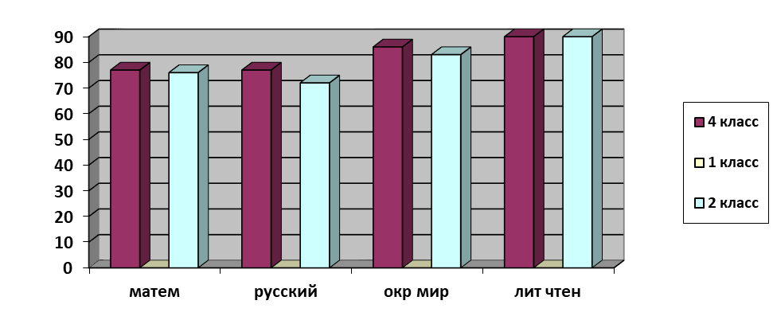
2.2. Динамика уровня освоения обучающимися учебного предмета за последние три года: средняя отметка по предмету (от всего количества обучающихся у данного учителя), количество обучающихся на 4 и 5 (в %)
Гистограмма качества освоения образовательных программ обучающимися за последние три года по математике, русскому языку, окружающему миру, литературному чтению.
В 1 классе безотметочная система оценивания. Уровень освоения обучающимися государственных образовательных стандартов по всем предметам имеет положительную динамику.

Slide 11
2.3. Подтверждение высоких учебных результатов обучающихся с указанием среднего балла в ходе проведения мероприятий по контролю качества образования на основе независимых диагностических обследований различного уровня:-ВПР, РИКО, ГИА (ОГЭ и ЕГЭ),-НИКО, международные сопоставительные исследования (TIMSS, PIRLS, PISA).
В рамках проведения Всероссийских проверочных работ, в соответствии с приказом Министерства образования и науки Российской Федерации от 20.10.2017г. № 1025 «О проведении мониторинга качества образования» учащиеся 4 класса участвовали в проведении Всероссийских проверочных работ.(ВПР)
Предмет | Кол-во выполнявших работу | «5» | «4» | «3» | «2» | % качества | % обученности
Русский язык | 25 | 5 | 14 | 6 | 0 | 72% | 100%
Математика | 27 | 7 | 12 | 8 | 0 | 73% | 100%
Окружающий мир | 25 | 7 | 13 | 5 | 0 | 75% | 100%
ВПР
Данные в таблице отражены в аналитической справке 320 от 22.04.2021 г

Slide 12

2.4. Наличие призеров муниципального, регионального и федерального этапов Всероссийской олимпиады школьников:
– наличие призеров муниципального этапа;
– наличие призеров регионального этапа;
–наличие призеров заключительного этапа Всероссийской олимпиады
Результат участия обучающихся в олимпиадах муниципального уровня
Год | Статус и название мероприятия | Предмет | Результаты участия
2021г май | Муниципальная олимпиада начальных классов | Русский язык. | Разгоняева Вероника 3 место приказ от20.05.2021г №300
2021 г май | Муниципальная олимпиада начальных классов | Русский язык. | Шульженко Маргарита 3 место приказ от 20.05.2021 г №300
2021г май | Муниципальная олимпиада начальных классов | Окружающий мир | Емцев Юрий 1 место приказ от 20.05.2021 г №300

Slide 13


2.5. Наличие призеров и лауреатов в международных предметных олимпиадах школьников, вузовских олимпиадах согласно приказам Минобрнауки России «Об утверждении Перечня олимпиад школьников ...»:2017/2018 уч.г.: приказ Минобрнауки РФ от 30.08.2017 № 866; 2018/2019 уч.г.: приказ Министерства науки и высшего образования РФ от 28.08.2018 № 32н; приказ Минпросвещения РФ от 09.11.2018 № 197;2019/2020 уч.г.: приказ Министерства науки и высшего образования РФ от 30.08.2019 № 658; приказ Минпросвещения РФ от 24.07.2019 № 390: – позитивная динамика участия за последние три года.
название | уровень
Учи.ру | Всероссийская онлайн-олимпиада
Основы православной культуры | Общероссийская олимпиада школьников по православной культуре

Slide 14
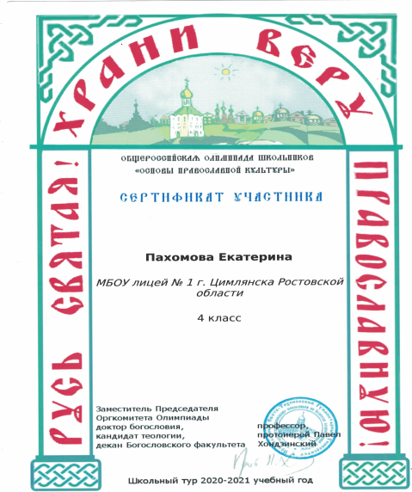
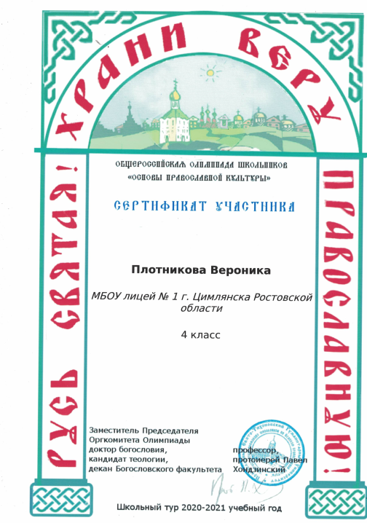
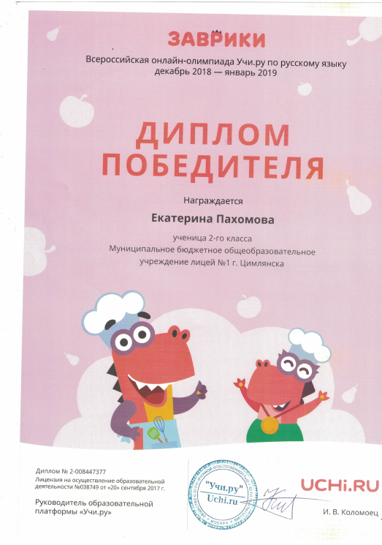



год | Учи.ру | Общероссийская олимпиада школьников по православной культуре
2020-2021 ( 4 класс) | 45 дипломов за 1 место по предметам 32 диплома за 2 место по предметам 12 дипломов за 3 место 14 сертификатов участника Активность класса 100% | 4 сертификата участника
2021-2022 (1 класс) | 15 дипломов за первое место по предметам 10 дипломов за 2 место 3 диплома за 3 место 6 сертификатов участника Активность класса 95%
2022-2023 (2 класс) | 18 дипломов за 1 место 10 дипломов за 2 место 14 похвальных грамот Активность класса 100%
https://uchi.ru/teachers/portfolio/teacher_rewards

Slide 15
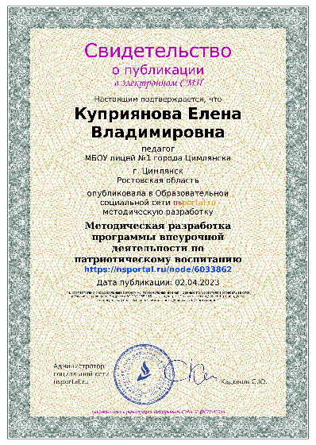
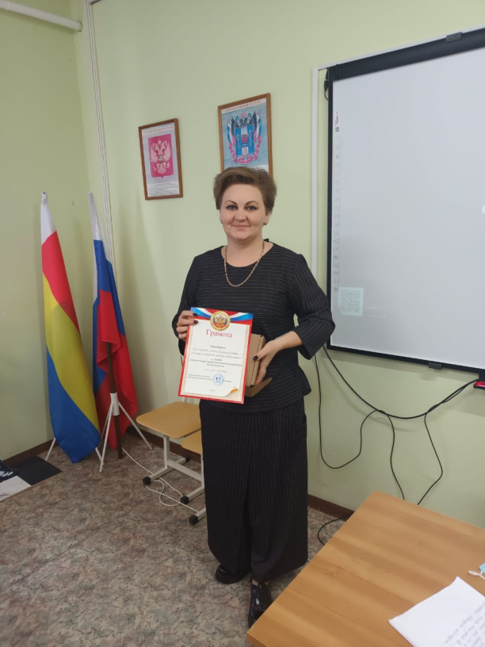
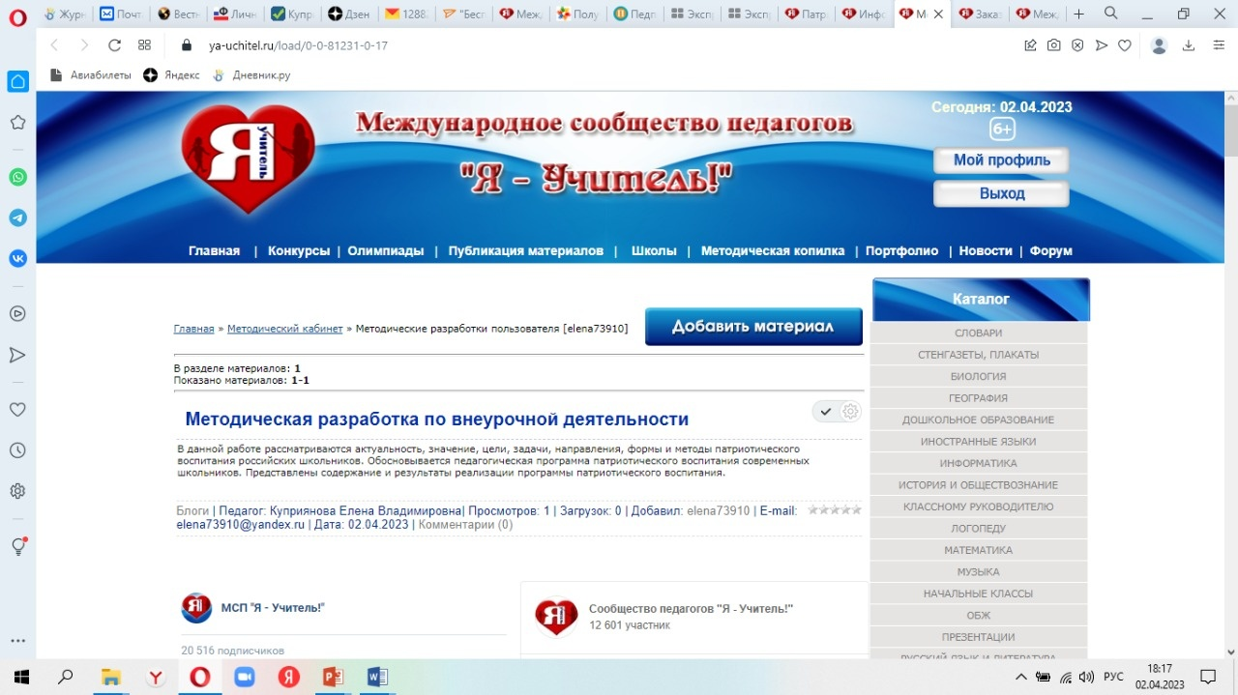
Раздел 3. Высокие результаты внеурочной деятельности обучающихся по учебному предмету, который преподает учитель
3.1. Характеристика содержания и результатов реализации образовательной программы внеурочной деятельности по предмету, размещенной в открытом доступе на сайте ОУ и имеющей экспертное заключение профильной кафедры учреждения высшего профессионального образования (по форме, утвержденной областной конкурсной комиссией: см. на сайте ГБОУ ДПО РО РИПК и ППРО)
Методическая разработка программы внеурочной деятельности
по патриотическому воспитанию опубликована на:
Личном сайте https://nsportal.ru/node/6033862
На сайте Международного сообщества педагогов « Я- УЧИТЕЛЬ»
https://ya-uchitel.ru/load/0-0-81231-0-17
Программа представлена
на муниципальном конкурсе
педагогических проектов

Slide 16
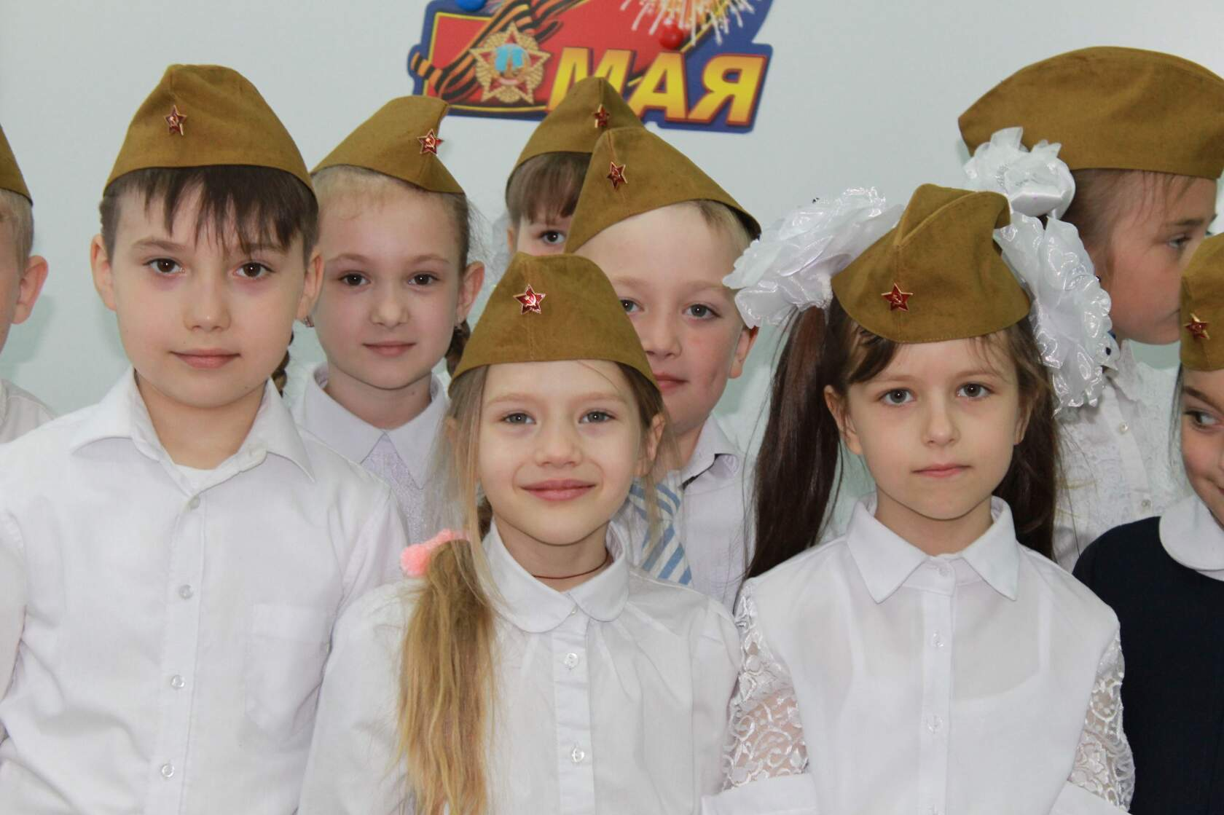
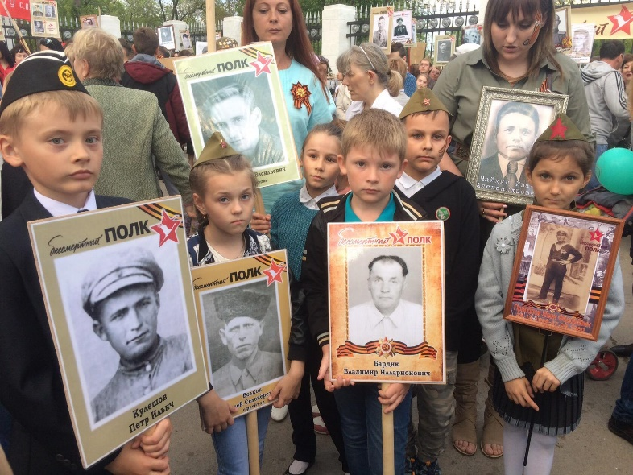
Актуальность
Программа «Время выбрало нас…» разработана в соответствии программой «Патриотическое воспитание граждан Российской Федерации». Она содержит серьёзную и системную работу по формированию нравственных качеств личности учащихся, работу ума, души и сердца ребёнка.
Социальная и воспитательная значимость проекта:
- Развитие у учащихся чувства любви к Родине, родному краю, школе.
- Формирование у школьников готовности к защите Родины.
- Воспитание уважения школьников к подвигу ветеранов войны.
- Активизация творческого потенциала школьников.
- Развитие интереса к изучению истории своего родного края и Отечества.
- Сохранение и укрепление физического и духовного здоровья учащихся, повышение эффективности деятельности по охране здоровья учащихся.
- Привлечение общественности к участию в работе по патриотическому воспитанию школьников.

Slide 17



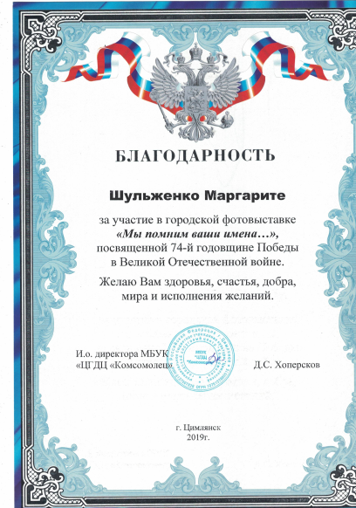
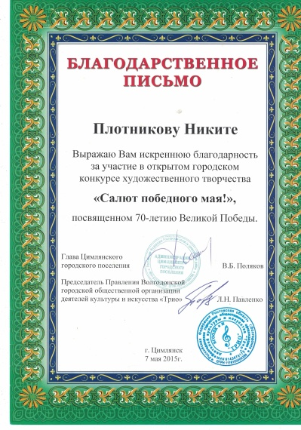


Участие детей в мероприятиях, соответствующих плану воспитательной работы по патриотическому воспитанию
На муниципальном уровне:
Шульженко Маргарита – 2 место
Разгоняева Вероника -2 место
Сертификат участника в конкурсе сочинений « Без срока давности»
Забродской Марии
Пр.№57 от 10.02.2023
На школьном уровне:
Конкурс чтецов
Живая классика
Забродская Мария 1 место
Пашинский Нестор 1 место
Плотников Никита 2 место
Плотникова Вероника 2 место
Кондрашова Светлана 1 место
На всероссийском уровне:
Благодарность за участие
Пахомовой Екатерине
Пашинскому Нестору
Разгоняевой Веронике
Морозову Александру

Slide 18

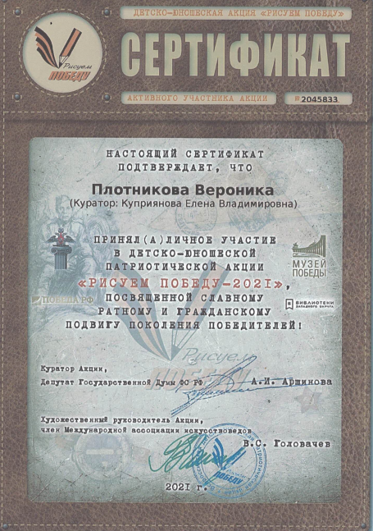
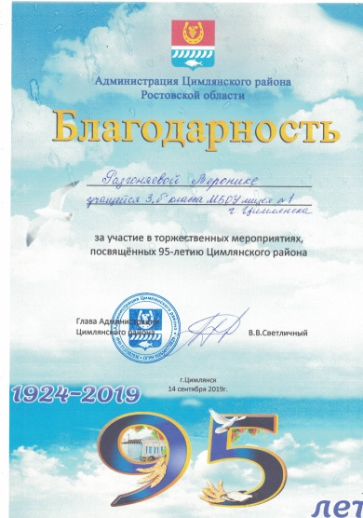
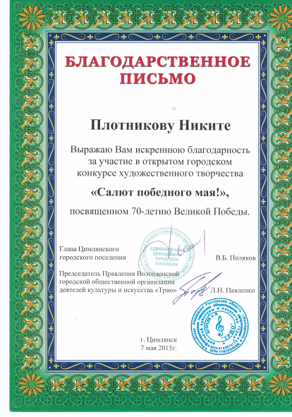



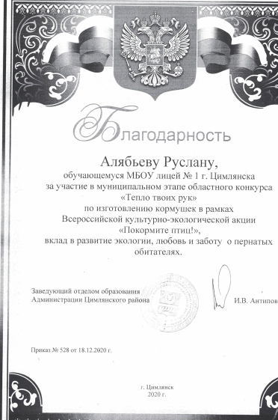
Достижения
в конкурсных мероприятиях во взаимодействии с учреждениями дополнительного образования
Центр внешкольной работы:
Всероссийский конкурс
творческих работ
«Новогодняя игрушка»:
Забродская Мария -1 место
Алябьев Руслан 1 место
Центр внешкольной работы
Конкурс патриотической
направленности
«С чего начинается Родина»
Забродская Мария -1 место
в номинации
Декоративно-прикладное искусство
Центр внешкольной работы:
«Выставка кормушек»
Алябьев Руслан -1 место
Пахомова Екатерина -1 место

Slide 19

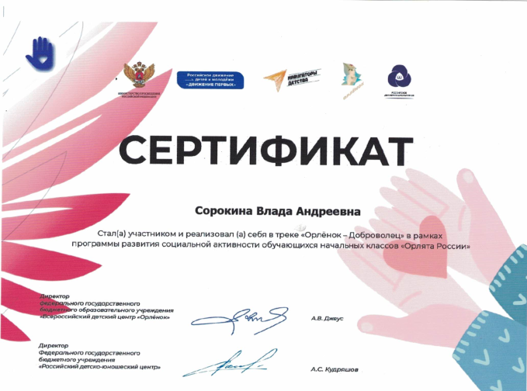
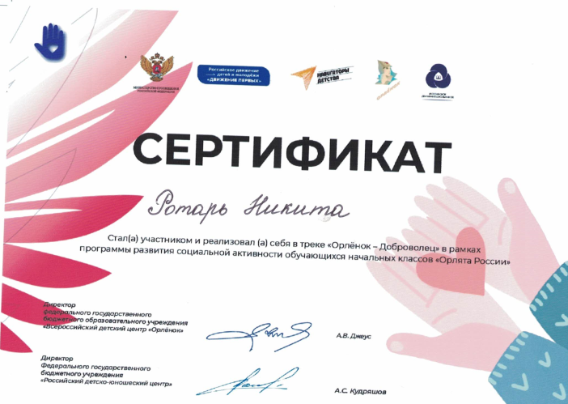
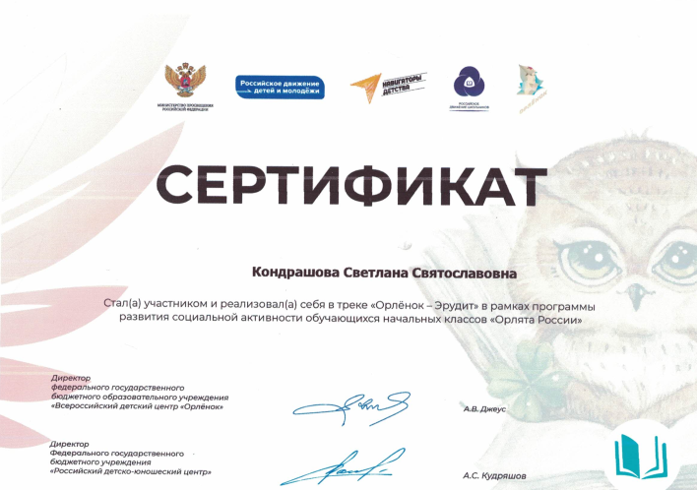
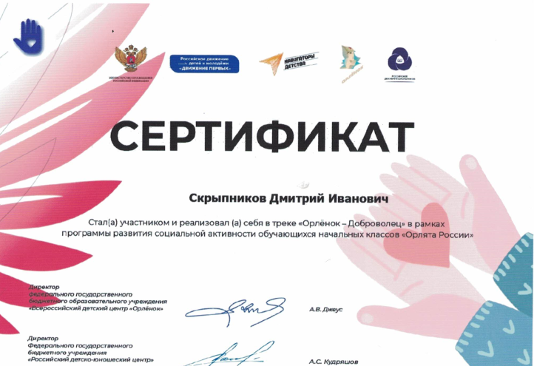
Достижения учащихся по предмету на федеральном и международном уровне
Программа развития социальной активности обучающихся начальных классов «Орлята России».
Программа разработана в рамках реализации федерального проекта «Патриотическое воспитание граждан Российской Федерации» национального проекта «Образование» с целью удовлетворения потребностей младших школьников в социальной активности и направлена на развитие и поддержание интереса к учебным и внеурочным видам деятельности, на формирование социально значимых качеств личности обучающихся, ключевых базовых ценностей: Родина, Команда, Семья, Здоровье, Природа, Познание.
В 2021-2022 и 2022-2023 уч.годах учащиеся зарегистриованные на сайте Орлята России
приняли участие в конкурсах и олимпиадах
«Орлёнок – Эрудит», «Орлёнок – Спортсмен», «Орлёнок – Хранитель исторической памяти»
Все учащиеся получают сертификаты участников.

Slide 20
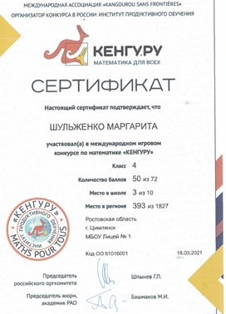
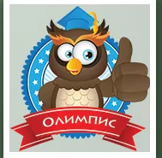
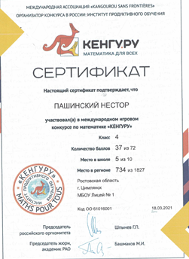

3.3. Результативность участия обучающихся в международных конкурсах и проектах
Ежегодное участие в международном образовательном конкурсе « Олимпис»
год | Осенняя сессия |  | Весенняя сессия
2020- 2021 | Русский язык Математика Чтение Окружающий информатика | 1 ст.- 12 , 2ст.-7, 3 ст.- 5 1ст.- 8, 2ст.- 10, 3 ст.- 6 1ст.- 20,2 ст.- 4 1 ст. – 6, 2 ст. 18 1ст.-14, 2ст.- 6, 3 ст - .2 | Русский язык Математика Чтение Окружающий информатика | 1 ст.- 10 , 2ст.-8, 3 ст.- 5 1ст.- 5, 2 ст.- 10, 3 ст.- 8 1ст.- 21,2 ст.- 2 1 ст. – 4, 2 ст. 19 1ст.-9, 2ст.- 6, 3 ст - .13
2021- 2022 | Русский язык Математика Чтение Окружающий | 1 ст.- 6 , 2ст.-4, 3 ст.- 5 1ст.- 8, 2ст.- 5, 3 ст.- 6 1ст.- 8 ,2 ст.- 4 1 ст. – 4, 2 ст. 18 | Русский язык Математика Чтение Окружающий | 1 ст.- 12 , 2ст.-7, 3 ст.- 5 1ст.- 8, 2ст.- 10, 3 ст.- 6 1ст.- 20,2 ст.- 4 1 ст. – 6, 2 ст. 18
2022- 2023 | Русский язык Математика Чтение Окружающий информатика | 1 ст.- 5 , 2ст.-7, 3 ст.- 5 1ст.- 4, 2ст.- 10, 3 ст.- 3 1ст.- 13,2 ст.- 4 1 ст. – 6, 2 ст. 11 1ст.-9, 2ст.- 6, 3 ст - .2 | Русский язык Математика Чтение Окружающий информатика | 1 ст.- 12 , 2ст.-7, 3 ст.- 5 1ст.- 8, 2ст.- 10, 3 ст.- 6 1ст.- 20,2 ст.- 4 1 ст. – 6, 2 ст. 18 1ст.-14, 2ст.- 6, 3 ст - .2
Дипломы победителей и участников на https://cloud.mail.ru/home/олимпис

Slide 21

Раздел 4. Создание учителем условий для адресной работы с различными категориями обучающихся (одаренные дети, дети из социально неблагополучных семей, дети, попавшие в трудные жизненные ситуации, дети из семей мигрантов, дети-сироты и дети, оставшиеся без попечения родителей, дети-инвалиды и дети с ограниченными возможностями здоровья, дети с девиантным (общественно опасным) поведением)
4.1. Система работы учителя по созданию комфортной образовательной среды для адресной работы с различными категориями обучающихся, поддерживающей эмоциональное и физическое благополучие каждого ребенка
Для предупреждения переутомления на уроке провожу оздоровительные моменты: смену видов учебной деятельности;
физкультминутки и динамические паузы;
дыхательную гимнастику;
гимнастику для глаз.
Для создания на уроках комфортной и мотивирующей, формирующей образовательной среды реализацию ситуативно – коммуникативный подход. Этому на моих уроках служит также:
использование игровых технологий;
смена рабочих зон;
использование различных форм работы: парной, групповой, индивидуальной;
использование музыкальных и песенных произведений;
использование считалок и рифмовок на иностранном языке.
нормирование домашнего задания и определение его характера: творческое, индивидуальное, долгосрочное, коллективное.

Slide 22
4.2. Разработка и реализация индивидуальных программ развития различных категорий обучающихся с учетом личностных особенностей, включая рекомендации психолога, социального педагога, медицинских работников и других специалистов.
2020-2021 | 2021-2022 | 2022-2023
Разработала и использую адаптированные рабочие программы начального общего образования индивидуального сопровождения с учетом уровня здоровья и развития ребенка спланировала и организовала реализацию индивидуального проекта на уровне среднего общего образования. Вариант 8.2 (ПРИКАЗ № 134 от 25 августа 2020 года г. Цимлянск Об организации образовательного процесса МБОУ лицея № 1 г. Цимлянска в 2020-2021 учебном году в условиях ) | Разработала и использую адаптированные рабочие программы начального общего образования индивидуального сопровождения с учетом уровня здоровья и развития ребенка. Вариант 8.2. (ПРИКАЗ № 104 от 01 сентября 2021г. г. Цимлянск Об организации индивидуального обучения на дому На основании медицинских справок ) | Разработала и использую адаптированные рабочие программы начального общего образования индивидуального сопровождения с учетом уровня здоровья и развития ребенка. Вариант 7.2 (ПРИКАЗ № На основании медицинских справок)
АООП размещены на сайте МБОУ лицей №1 и на личном сайте учителя

Slide 23
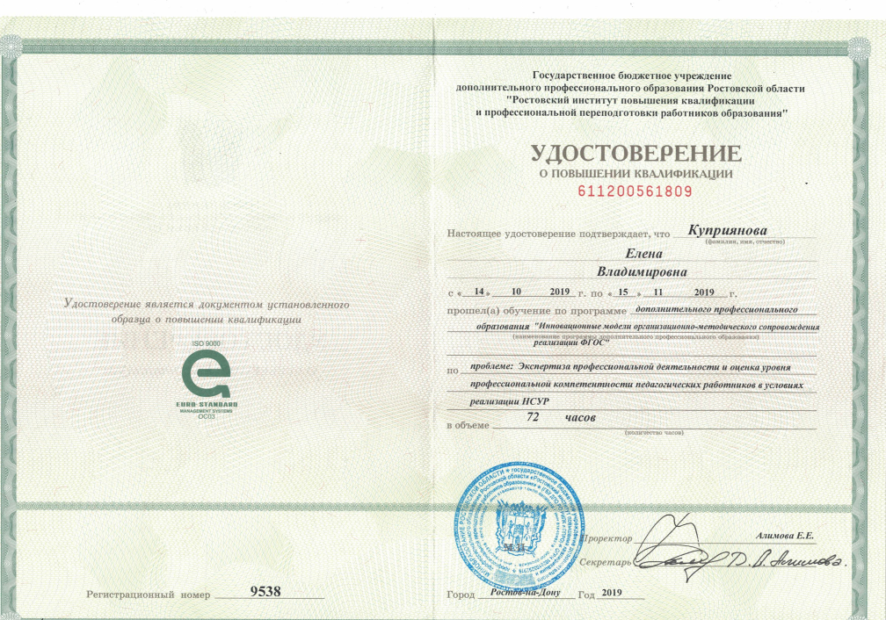

4.3. Проведение консультаций для различных категорий обучающихся и их родителей (законных представителей) на личном сайте учителя (личной странице на сайте образовательной организации)
Провожу консультации
педагогических работников
на сайте школы
по вопросам экспертной оценки
итогов педагогической деятельности
( сайт школы http://licej1.tsiml-obr.ru/)
2020-2021 г.
Дистанционное обучение
Консультации родителям
на платформе Яндекс Учебник

Slide 24

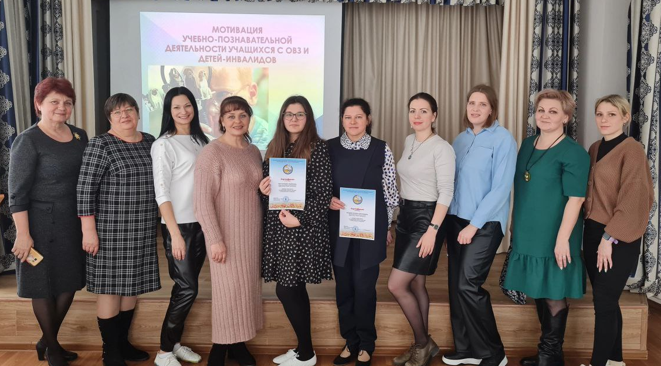
4.4 Участие педагога в деятельности общественно-профессиональных сообществ (родительская общественность, представители медицинских организаций и правоохранительных
Являюсь руководителем Районного методического объединения учителей,
работающих с детьми с ОВЗ
Принимала участие в семинаре-практикуме
«Организация работы с детьми с проблемами в развитии»
Проведённого на базе муниципального бюджетного учреждения
дополнительного образования «Центр Радуга» г. Волгодонска

Slide 25

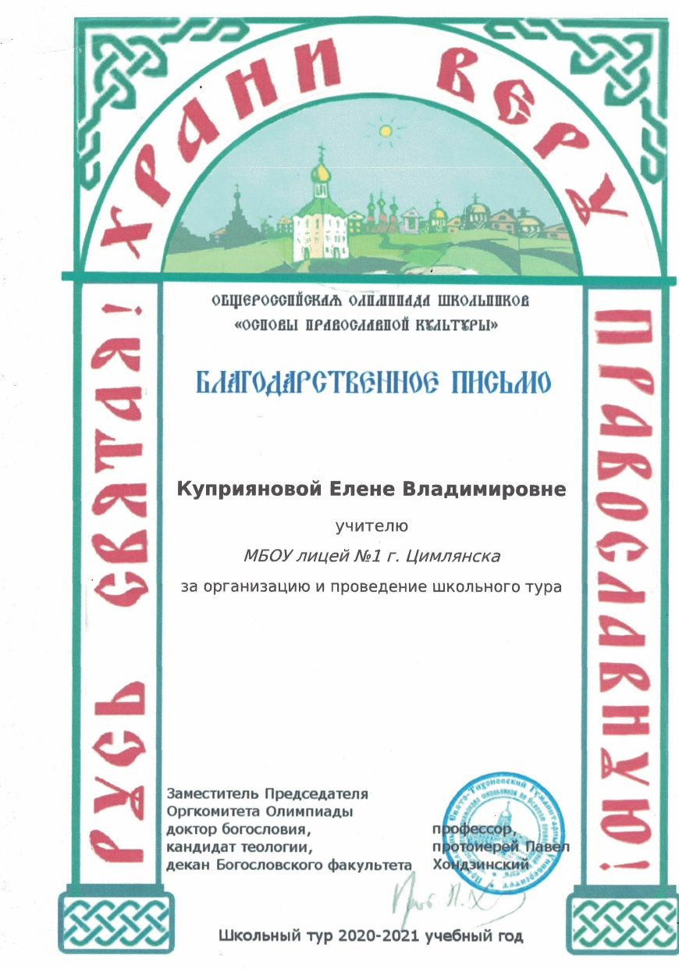
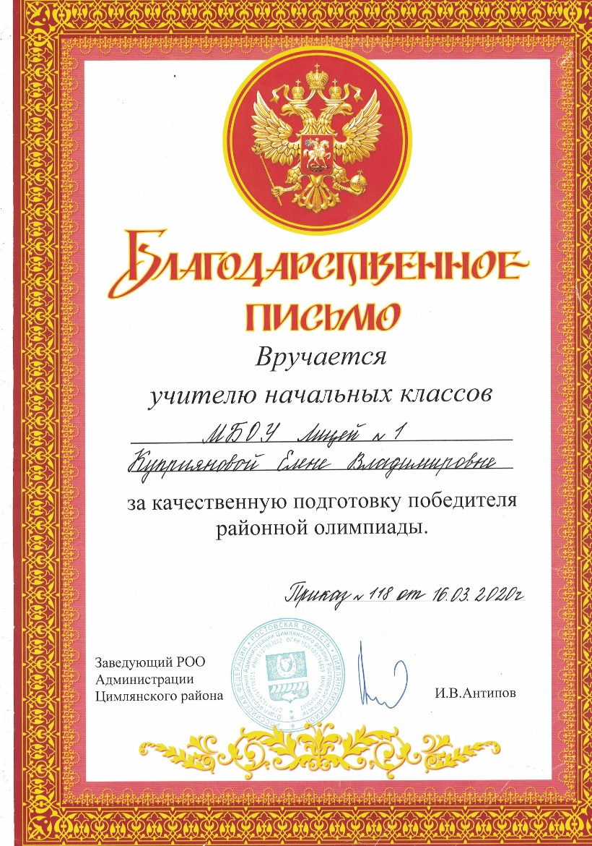
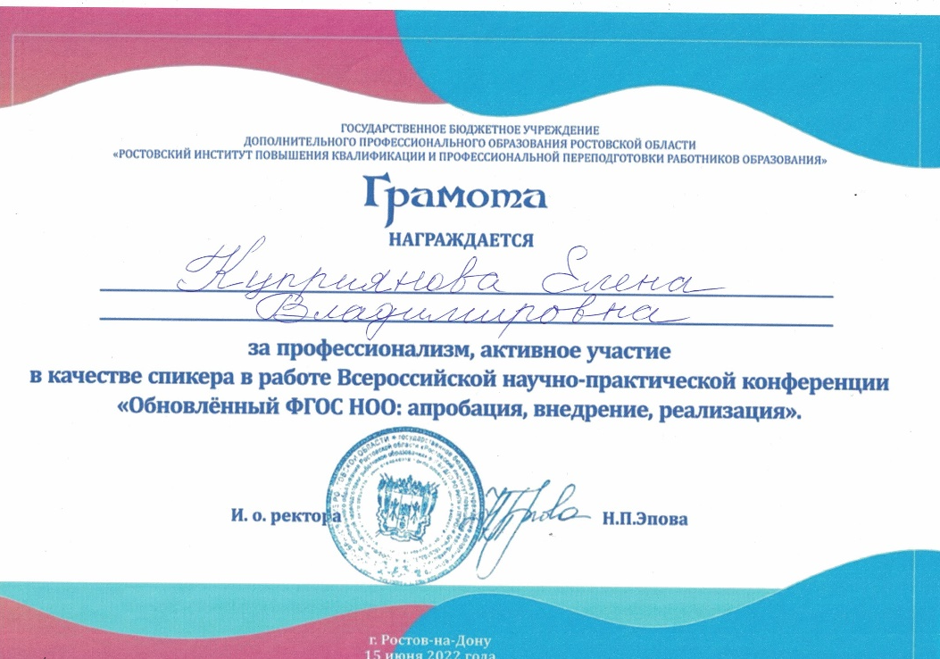
  4.5 Положительные отзывы администрации образовательной организации, общественных организаций, родителей (законных представителей) о создании учителем системы адресной работы с различными категориями обучающихся

Slide 26
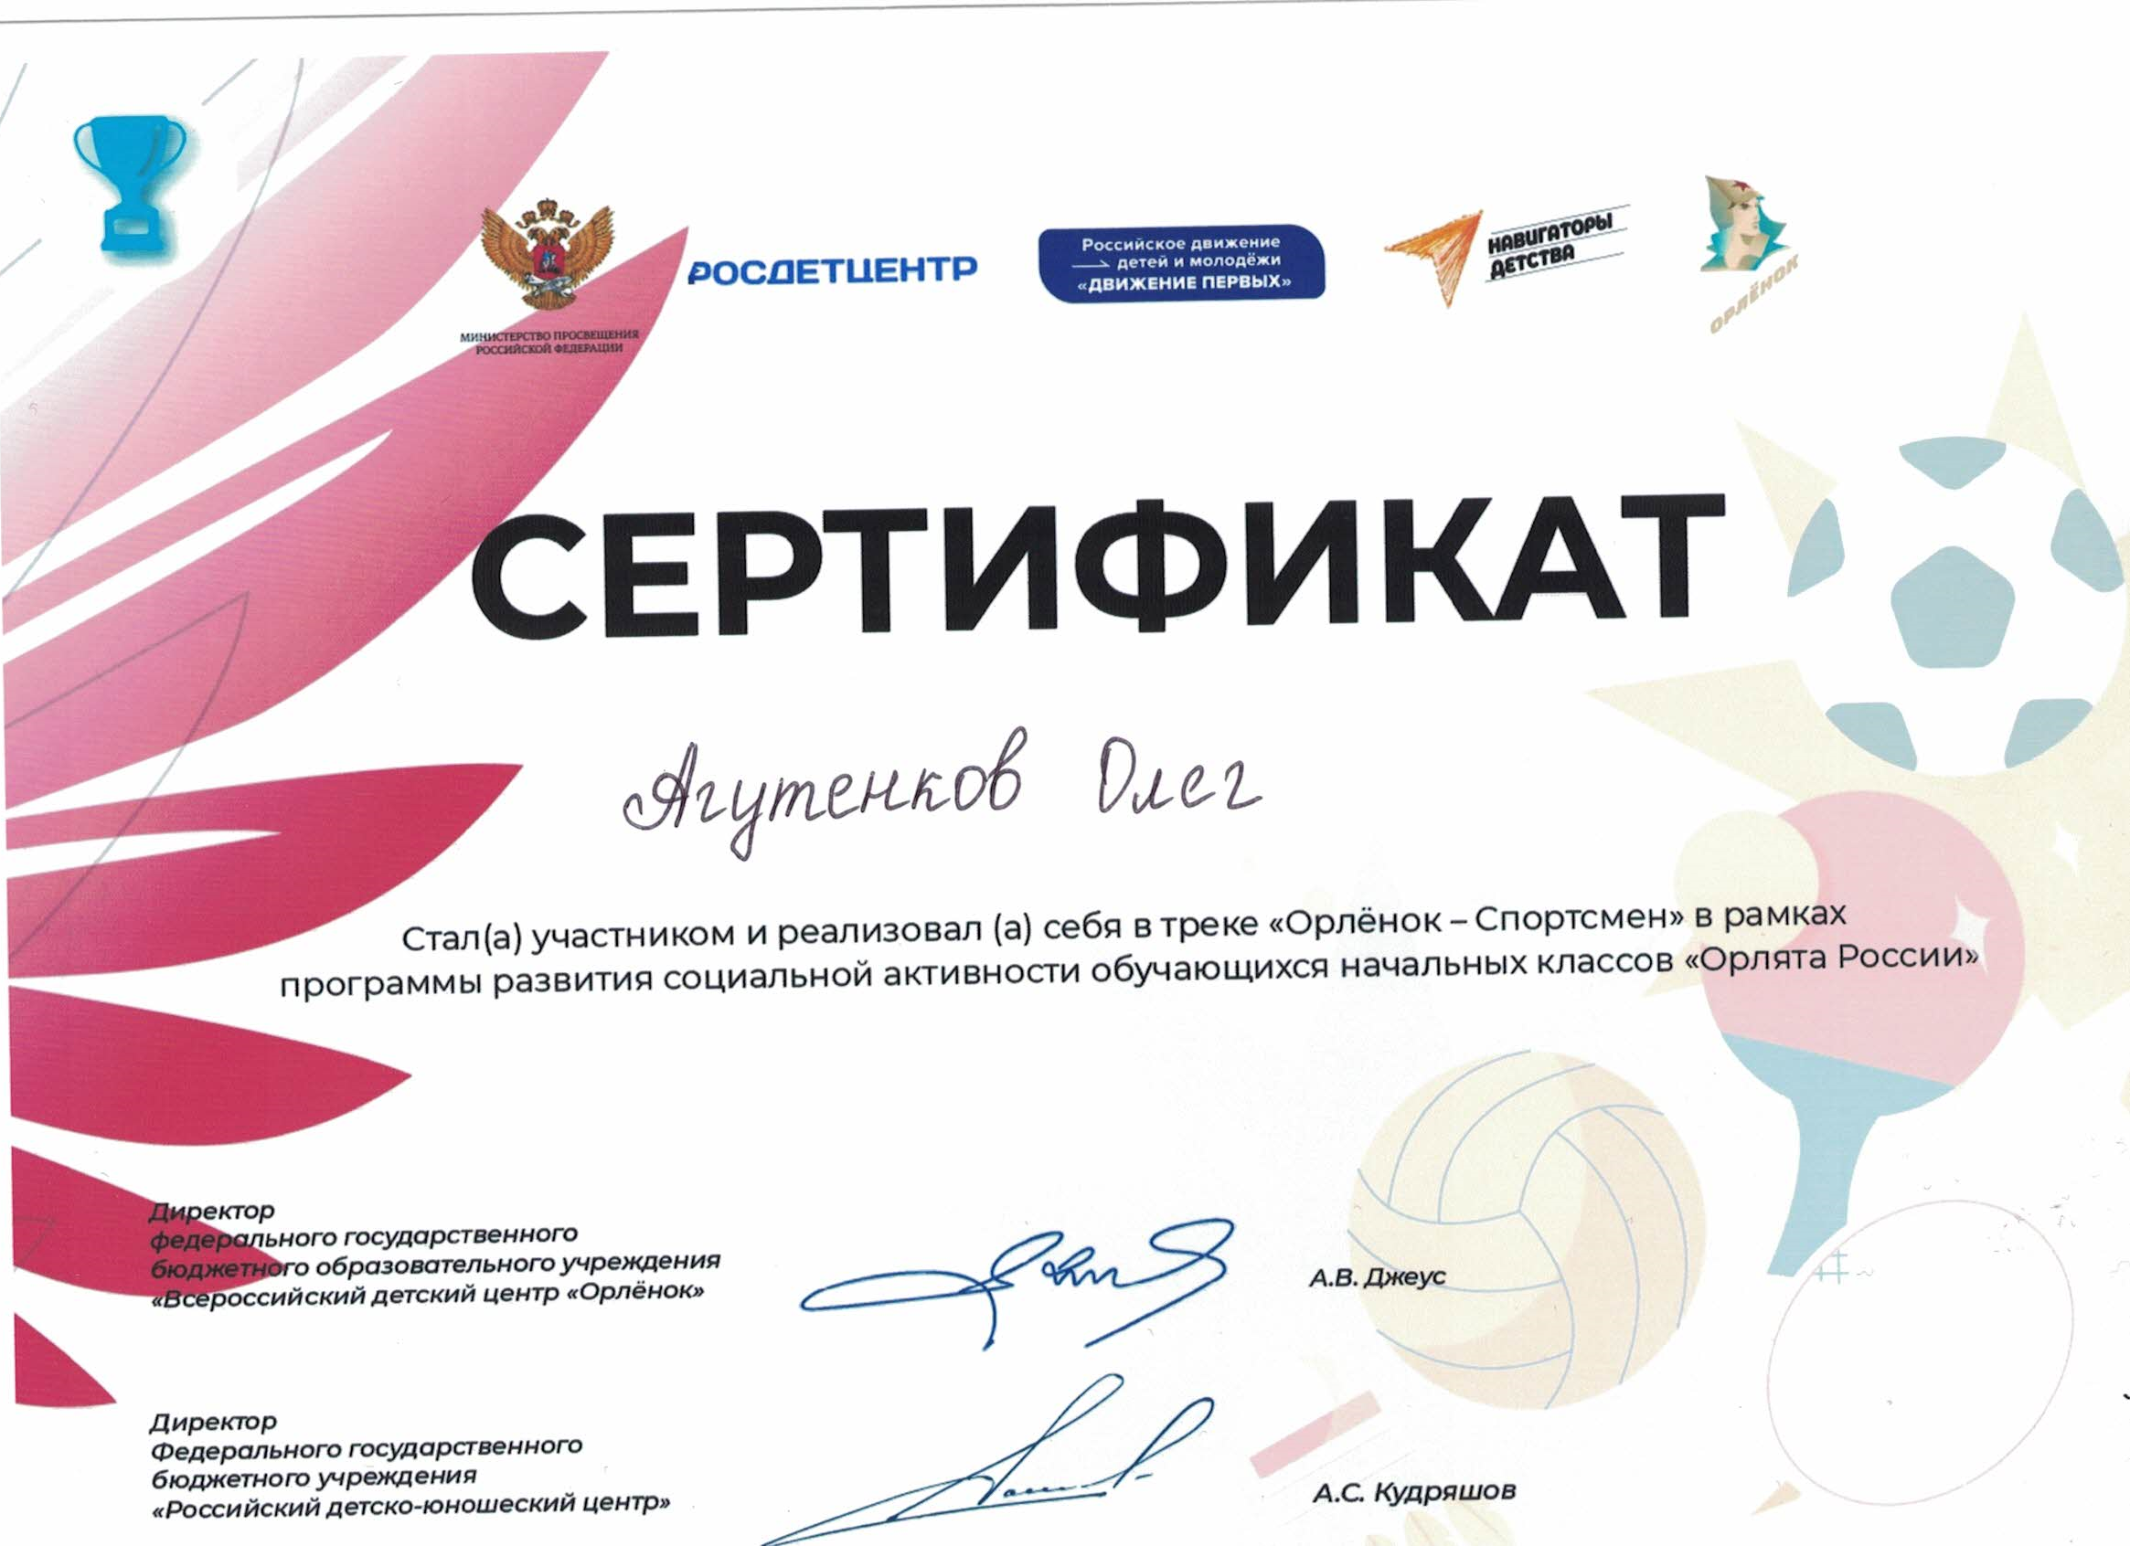


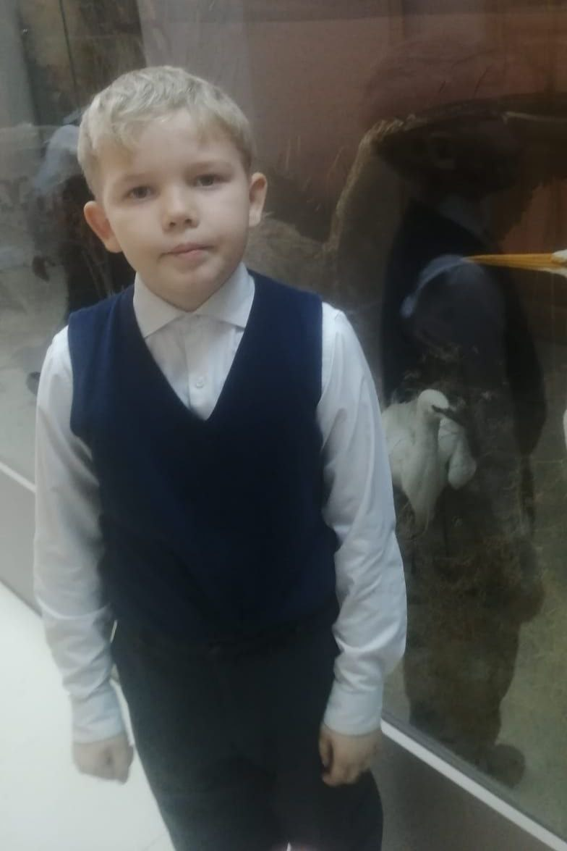
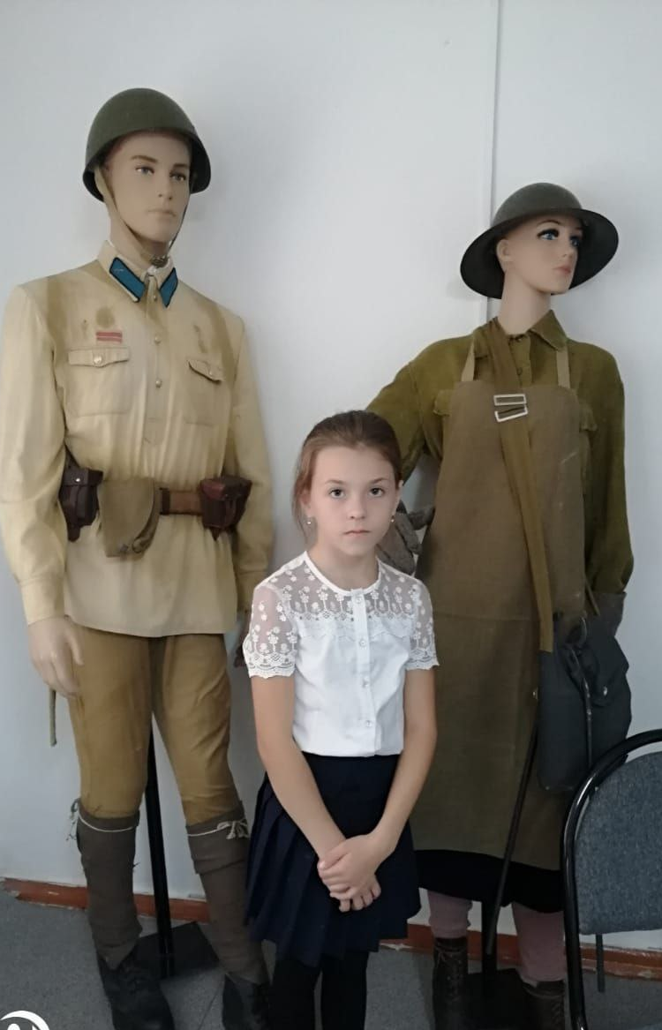
4.6 .Создание условий для привлечения детей с ограниченными возможностями здоровья, а также детей, нуждающихся в социально-педагогической поддержке (при наличии таких детей), к различным формам внеурочной деятельности, включая профориентационную работу.
Посещение Цимлянского районного
краеведческого музея
Во время работы летнего оздоровительного лагеря провела
с учащимися начальной школы
игру по финансовой грамотности
« Финансовые ребусы»
организованного при поддержке
Центрального Банка России

Slide 27
Раздел 5. Обеспечение высокого качества организации образовательного процесса на основе эффективного использования учителем различных образовательных технологий, в том числе дистанционных образовательных технологий или электронного обучения
5.1. Характеристика авторской инновационной учебной программы, размещенной в открытом доступе на сайте ОУ, имеющей экспертное заключение профильной кафедры учреждения высшего профессионального образования (по форме, утвержденной областной конкурсной комиссией и размещенной на сайте ГБУ ДПО РО РИПК и ППРО)
Подтверждение значимости патриотического воспитания отмечается в государственной программе «Патриотическое воспитание граждан Российской Федерации» Эта же идея заложена в ФГОС второго поколения и раскрывается в «Концепции духовно-нравственного развития и воспитания личности гражданина России . В «Национальной доктрине образования в Российской Федерации» одной из основных задач определяется воспитание патриотов России, способных к социализации в условиях патриотического общества, уважающих права и свободы личности, обладающих высокой нравственностью.
Программа внеурочной деятельности «Время выбрало нас…» разработана в соответствии с программой «Патриотическое воспитание граждан Российской Федерации». Она содержит серьёзную и системную работу по формированию нравственных качеств личности учащихся, работу ума, души и сердца ребёнка.
Программа расчитана на 4 года поэтапной реализации цели и поставленных задач.
Размещена на сайте лицея http://licej1.tsiml-obr.ru/ и на личном сайте учителя https://nsportal.ru/node/6033862
Опубликована в Международном сообществе педагогов «Я Учитель!» https://ya-uchitel.ru/load/0-0-81231-0-17

Slide 28
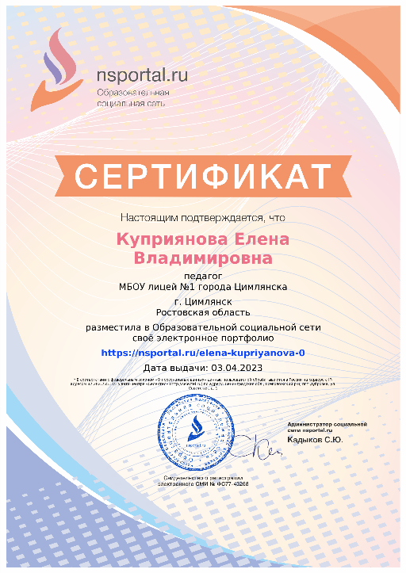
5.3. Презентация эффективной инновационной педагогической практики использования дистанционных образовательных технологий или электронного обучения для организации образовательного процесса средствами онлайн - инструментов, включая цифровое портфолио
Цель моей педагогической деятельности – это обеспечение высокого качества организации образовательного процесса и реализации потенциала обучающихся на основе эффективного использования современных образовательных технологий посредством формирования компетенций и развития творческих способностей.
Для реализации инновационного содержания программно-методического комплекса, который я использую в своей деятельности, я выбираю такие технологии:
Технология проектно-исследовательской
деятельности
Технология «Портфолио»
Технология развития
критического мышления
Технологию проблемного
обучения
Информационные технологии
Реализация деятельностного подхода в обучении младших школьников
Материал опубликован на сайте
https://nsportal.ru/nachalnaya-shkola/materialy-mo/2023/03/24/realizatsiya

Slide 29
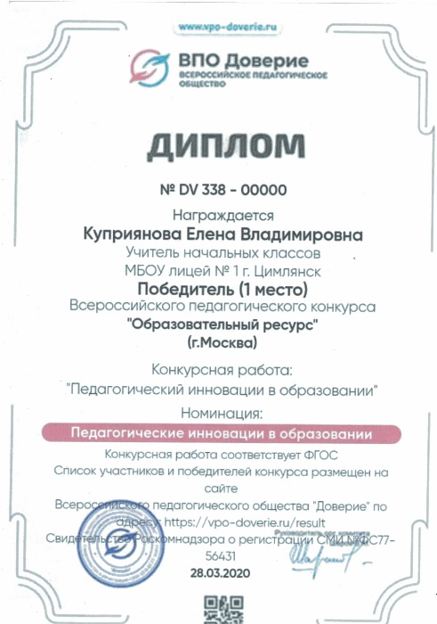


5.4 Повышение качества образовательного процесса средствами дистанционных технологий обучения или электронного обучения с использованием мультимедийных УМК, собственных разработанных дистанционных курсов
Принимала участие во Всероссийском
педагогическом конкурсе
«Образовательный ресурс»
Г. Москва
С конкурсной работой «Педагогические инновации в образовании» 2020г.
Организовала дистанционное обучение
в период пандемии коронавируса.
Обучение проводилось на платформе Яндекс учебник,
Учи ру,
Российская электронная школа
(Приказ

Slide 30


5.4 Повышение качества образовательного процесса средствами дистанционных технологий обучения или электронного обучения с использованием мультимедийных УМК, собственных разработанных дистанционных курсов
Использование ЭОР дает возможность учащимся развивать познавательный интерес, формировать навык общения с компьютером и информационно-коммуникационными технологиями. Применение ИКТ позволяет мне расширить дидактические возможности урока, облегчает труд участников образовательного процесса.
Для детей с ОВЗ Тренажер по русскому языку. 1-4 классы. Издательство: «1 С»
Окружающий мир. Электронное приложение к учебнику А.А.Плешакова. 1 класс. 2 класс. По заказу ОАО «Издательство «Просвещение».
Для детей с ОВЗ Уроки Кирилла и Мефодия. Окружающий мир. Начальная школа

Slide 31

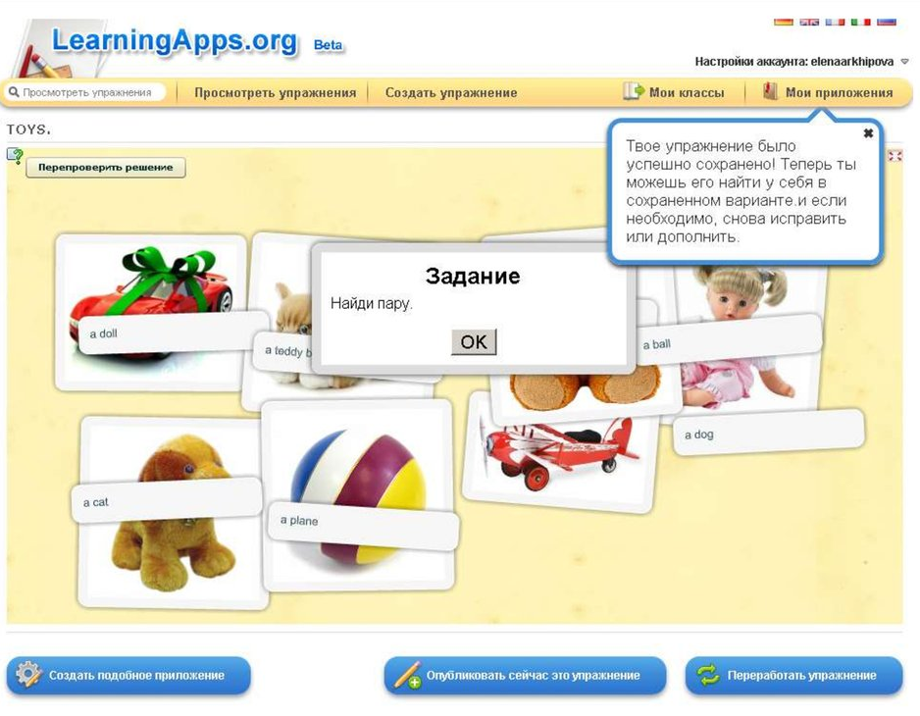

5.5. Разработка и использование новых цифровых методов и форм фиксации и оценивания учебных достижений обучающихся
Использую для проверки интерактивные тесты на платформе:
https://iq2u.ru/tests?level=1
https://onlinetestpad.com/ru/tests/elementary-school ,
https://legkouroki.ru/testy-po-osnovnym-predmetam-dlya-uchashhixsya-1-4-klassov/
На платформе видеоурок на дистанционном
обучении
ученики могли проверить свои знания по
пройденной теме
https://videouroki.net/tests/nachalniyeKlassi/
Разрабатываю тесты на сайте LearningApps

Slide 32
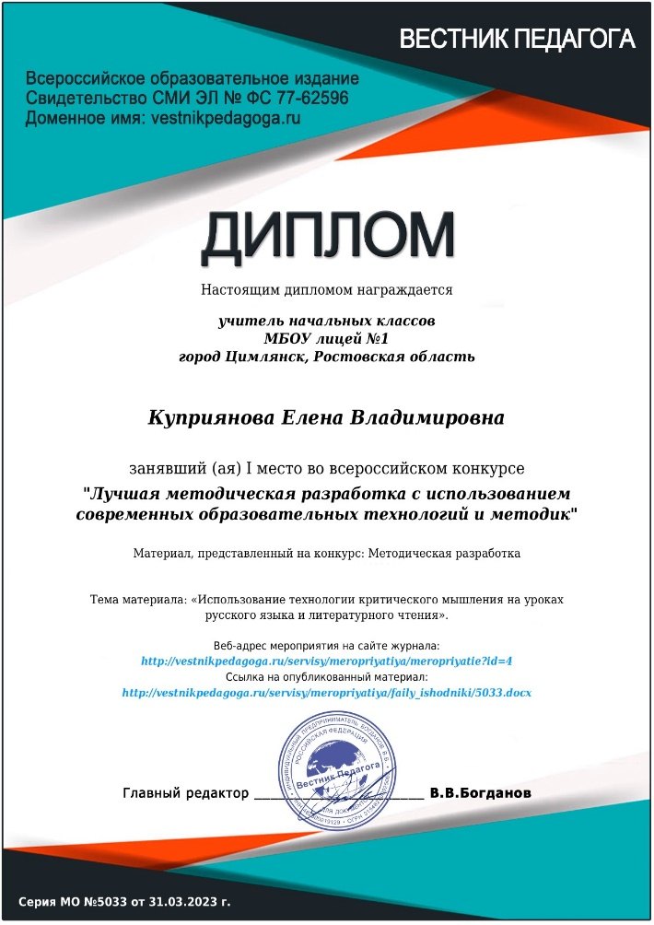
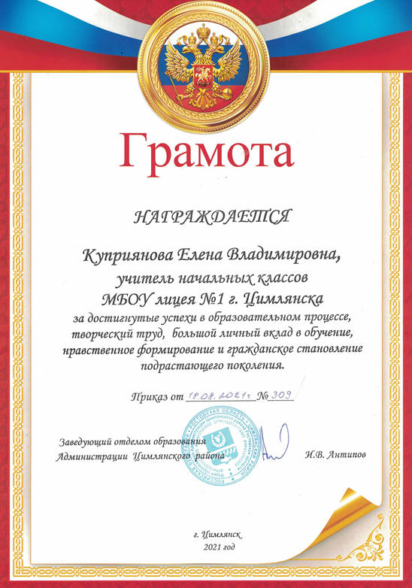
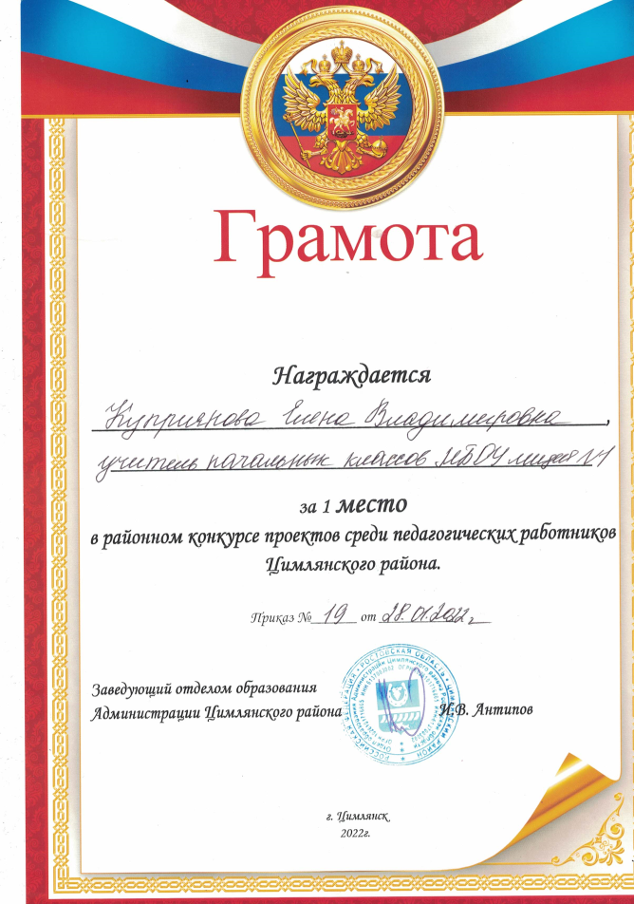
  5.6 Оценка обучающимися, родителями, педагогической общественностью качества образовательной деятельности, осуществляемой учителем
1. Диплом
От Всероссийского образовательного издания
Вестник Педагога
За 1 место во всероссийском конкурсе
« Лучшая методическая разработка с использованием
современных образовательных технологий» 2023 год
Грамота Заведующего отделом образования
Администрации Цимлянского района
Приказ № 309 от 18.08.2021 г.
3. Грамота Заведующего отделом образования
Администрации Цимлянского района
За 1 место в районном конкурсе проектов
среди педагогических работников Цимлянского района.
Приказ №19 от 28.02.2022г.

Slide 33
6. Непрерывность профессионального развития учителя
6.1. Авторская характеристика индивидуальной модели развития профессиональных компетенций в условиях Национальной системы учительского роста
Самообразование учителя есть необходимое
условие профессиональной деятельности педагога.
Реализация концепции «Самообразование».
-Изучение передового педагогического опыта (технологии, подходы, нормативные документы, и другое).
-Чтение педагогических периодических изданий «Начальная школа», «Советы учителю», «Учительская газета», «Учитель», «Вестник педагога»
-Чтение методической, педагогической и предметной литературы.
-Обзор в Интернете информации по преподаваемому предмету, педагогике, психологии, педагогических технологий.
-Решение олимпиадных заданий по своему предмету повышенной сложности или нестандартной формы.
-Посещение тренингов, конференций, уроков коллег.
-Участие в семинарах, конференциях, круглых столах, педагогических чтениях, форумах.
-Мастер-классы.
-Участие в профессиональных конкурсах.
-Обобщение и распространение опыта через публикацию материалов.
-Разработка дидактических материалов.
-Дискуссии, совещания, обмен опытом с коллегами.
-Изучение современных психологических методик в процессе интерактивных тренингов.
-Систематическое прохождение курсов повышения квалификации.
-Организация внеурочной деятельности по предмету.
-Изучение информационно-компьютерных технологий.
-Участие в вебинарах.
-Участие в работе школьного и районного методических объединений учителей начальных классов.
-Сетевое взаимодействие через Интернет - сообщество.
«Чтобы иметь право учить,
надо постоянно учиться самому».
Индивидуальный образовательный
маршрут педагога
Мотивация
педагога
Личный образовательный интерес педагога
Потребности образовательной организации

Slide 34
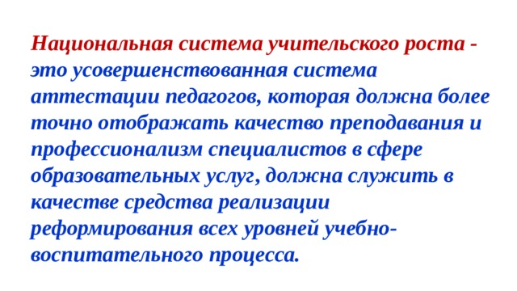
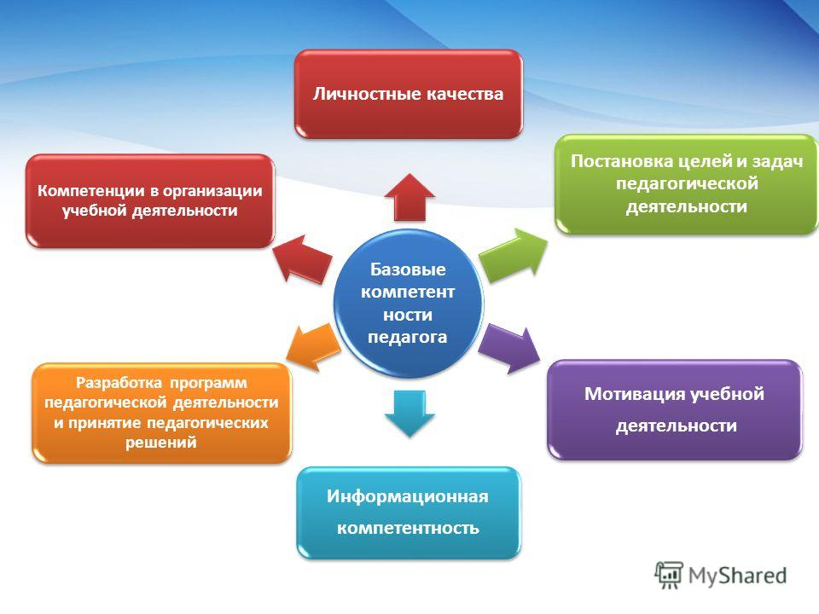

Модель развития профессиональных компетенций

Slide 35






6.2. Авторская характеристика эффективности повышения квалификации, учитывая актуальность содержания, многообразие форм, своевременность
2018 г., Центр педагогических инициатив и развития образования « Новый век», по программе :» Современные технологии психолого-педагогического сопровождения инклюзивного процесса в образовательной организации» 72 часа.
2019 г.,ГБОУ ДПО РО «Ростовский институт повышения квалификации и профессиональной переподготовки работников образования» Экспертиза профессиональной деятельности и оценка уровня профессиональной компетентности педагогических работников в условиях реализации НСУР.72 часа.
2019 г.,Автономная некоммерческая организация дополнтельного профессионального образования « Просвещение-Столица», по теме: « Организация образования обучающихся с ограниченными возможностями здоровья и инвалидностью»72 часа.
2019 г.,ГБОУ ДПО РО «Ростовский институт повышения квалификации и профессиональной переподготовки работников образования», по теме: « Деятельностный подход в обучении учащихся уровня начального общего образования в условиях реализации ФГОС НОО»108 часов.
2021 г.,Автономная некоммерческая организация дополнтельного профессионального образования « Платформа», часов, «Оказание первой медицинской помощи пострадавшим в образовательной организации».16 часов.

Slide 36




6.3. Совершенствование профессионального мастерства педагога посредством участия в научно-практических семинарах, тренингах, конференциях, в деятельности педагогических клубов, ассоциаций, сетевых сообществ педагогов
Участие в работе онлайн-семинаре по проблеме « Анализ содержания учебников начальной школы в соответствии с примерной рабочей программой»
06.04.2022 г.Ростов-на-Дону
Участие в работе Всероссийской научно-практической
конференции «Обновлённый ФГОС НОО: апробация, внедрение, реализация»
15.04.2022 г. Ростов-на-Дону
Участие в работе стратегической сессии « Современные решения
Профилактики учебной неуспешности младших школьников»
12-16 сентября 2022 г. с. Кабардинка, Краснодарский край
Участие в работе семинара « Формирование функциональной
грамотности младших школьников»
23.11.2022 г. Ростов – на Дону

Slide 37



Являюсь членом клуба « Мы вместе»
педагогов Цимлянского района

Slide 38



6.5. Деятельность педагога в профессиональном экспертном сообществе, подтвержденная документально
- Являюсь экспертом профессиональной деятельности учителя . Удостоверение 611201274540 № 2216022
-Член районной организации Профсоюза работников
народного образования и науки РФ
Почётная грамота Президиума Цимлянской Районной организации Профсоюза
Приказ №6 от 16 сентября 2015 г.
Входила в состав жюри муниципального этапа конкурса
профессионального мастерства « Учитель года- 2022 »

Slide 39




6.7. Результативность участия в профессиональных конкурсах:
- муниципальный уровень; - региональный уровень; - федеральный уровень
Победитель муниципального этапа конкурса
«Учитель года Дона 2016»
6.8. Результативность участия в других профессиональных конкурсах регионального и всероссийского уровней
Победитель районного конкурса педагогических проектов 2022 г.
Грамота Администрации Цимлянского района
Приказ № 19 от 20.01.2022г.
Победитель Всероссийского педагогического конкурса
«Образовательный ресурс» г.Москва
Конкурсная работа
« Педагогические инновации в образовании»
28.03.2020 № 56431
Победитель всероссийского конкурса
« Лучшая методическая разработка
с использованием современных технологий и методик»
Вестник Педагога 2023 г

